Slide 1
Современные градостроительные технологии города Якутска
Выполнила: Платонова Айыына Гаврильевна

Slide 2
Оглавление
Введение
Информационное моделирование зданий (BIM)
Энергоэффективные строительные технологии
Комплексное развитие территорий
Инновационные проекты
Развитие жилищной инфраструктуры
Обновление общественных пространств
Источники

Slide 3
Введение
Якутск – крупнейший город вечной мерзлоты.
Внедрение современных технологий для адаптации к экстремальным условиям.
Цель: создание комфортной, устойчивой городской среды.

Slide 4
Информационное моделирование зданий (BIM)
Технология BIM – создание цифровых моделей зданий.
Снижение проектных ошибок на 30%.
Экономия времени и ресурсов.

Slide 5
Пример внедрения BIM в Якутии
Использование ПО Renga.
Переподготовка специалистов за 6 месяцев.
Снижение стоимости проектов.

Slide 6
Энергоэффективные строительные технологии
Новые материалы: однослойные панели для морозов до -50°C.
Утепленные фасады для снижения теплопотерь.

Slide 7
Примеры энергоэффективных решений
Использование возобновляемых источников энергии:
Солнечные панели, адаптированные к низким температурам.
Технология "Теплый дом":
Применение модульных конструкций с утеплителем нового поколения.

Slide 8
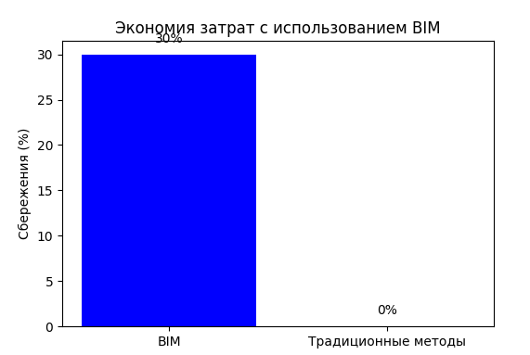
Экономия затрат с использованием BIM
Внедрение BIM позволяет экономить до 30% стоимости объектов за счет уменьшения проектных ошибок и повышения качества проектирования. Этот график иллюстрирует разницу в экономии между использованием BIM и традиционными методами строительства.

Slide 9
Комплексное развитие территорий (КРТ)
В Якутске активно внедряется стратегия КРТ, направленная на улучшение качества городской среды:
Расселение аварийного жилья с переселением граждан в современные дома.
Проект "Звездный": 30 многоквартирных домов общей площадью 264,8 тыс. кв. метров.
Появление школ, детских садов, поликлиник и общественных зон в новых микрорайонах.
Новый микрорайон "Спортивный": 46 многоквартирных домов на 13,5 тыс. жителей.
Эти проекты способствуют улучшению жилищных условий и развитию городской инфраструктуры.

Slide 10
Инновационные проекты – Земля Олонхо
Национальный инновационный кластер "Земля Олонхо" разрабатывается с целью создания экологически устойчивого города:
Технопарк с высокотехнологичными модулями для IT-компаний и стартапов.
Строительство жилых и административных зданий с использованием приподнятых дорог.
Особое внимание уделено предотвращению растепления вечной мерзлоты.
Привлечение иностранных инвестиций в проекты устойчивого развития.
Кластер "Земля Олонхо" станет моделью для других регионов России.

Slide 11
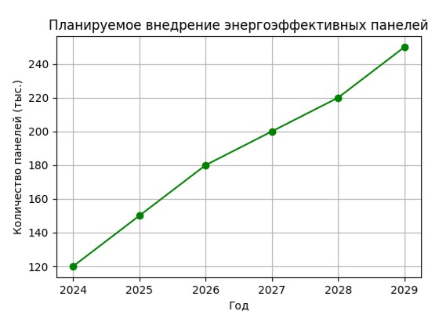
Планируемое внедрение энергоэффективных панелей
График демонстрирует рост производства энергоэффективных панелей с 2024 по 2029 год. Увеличение количества установленных панелей ежегодно отражает стремление Якутии к устойчивому развитию и снижению энергетических затрат.

Slide 12
Энергоэффективные технологии в строительстве
Современные строительные технологии помогают экономить ресурсы и адаптироваться к суровым климатическим условиям Якутии:
Однослойные панели, сохраняющие тепло даже при -50°C.
Использование экологичных материалов для строительства жилых домов.
Энергоэффективные решения, такие как солнечные панели и теплообменники.
Внедрение "умных систем" для управления энергопотреблением в зданиях.
Эти технологии снижают затраты на отопление и минимизируют углеродный след.

Slide 13
Внедрение BIM-технологий в Якутии
Информационное моделирование зданий (BIM) активно используется для проектирования и управления строительными процессами:
BIM снижает затраты на строительство на 30% за счет уменьшения ошибок.
Создание цифровых двойников зданий для управления их жизненным циклом.
Программное обеспечение Renga упрощает проектирование объектов.
Переподготовка специалистов позволяет адаптироваться к новым требованиям.
BIM помогает создавать устойчивую инфраструктуру и улучшать планирование.

Slide 14
Сравнение BIM и традиционных методов
Использование BIM-технологий существенно превосходит традиционные методы строительства по нескольким ключевым параметрам. Ниже представлена таблица, демонстрирующая основные различия между BIM и традиционными методами.

Slide 15
Таблица: Сравнение BIM и традиционных методов
Технология | Сбережения | Качество проектирования | Скорость строительства
BIM | 30% | Высокое | Ускоренная
Традиционные методы | 0% | Среднее | Стандартная

Slide 16
Инфраструктурные проекты
Развитие транспортной сети города.
Строительство новых дорог и транспортных развязок.
Модернизация существующих улиц и площадей.
Внедрение интеллектуальных транспортных систем.
Создание велосипедных дорожек и пешеходных зон.
Улучшение системы общественного транспорта.
Строительство парковочных структур.
Внедрение экологически чистых технологий в транспорт.

Slide 17
Транспортная инфраструктура в Якутске
Развитие автомобильных дорог для улучшения мобильности.
Строительство новых транспортных развязок для снижения пробок.
Внедрение систем умного управления движением.
Развитие общественного транспорта: автобусы, троллейбусы.
Создание велосипедных дорожек для экологичного передвижения.
Улучшение пешеходной инфраструктуры: тротуары, переходы.
Строительство многоуровневых парковок для удобства жителей.
Внедрение электрических автобусов для снижения выбросов.

Slide 18
Сравнение BIM и традиционных методов
Таблица сравнения ключевых аспектов BIM и традиционных методов строительства.
Технология | Сбережения | Качество проектирования | Скорость строительства
BIM | 30% | Высокое | Ускоренная
Традиционные методы | 0% | Среднее | Стандартная

Slide 19
Инновационные проекты
Якутск активно внедряет инновационные проекты, направленные на создание устойчивой городской среды. Одним из таких проектов является национальный инновационный комплекс «Земля Олонхо», который станет самодостаточным городским кластером с акцентом на экологические технологии и IT-решения. Проекты включают создание интеллектуальных систем управления, использование экологических материалов и внедрение IoT в строительные процессы. Цифровизация строительства и интеграция устойчивых решений позволяют создавать современные и эффективные города, отвечающие требованиям времени.

Slide 20
Национальный инновационный комплекс «Земля Олонхо» и Экологические технологии
Национальный инновационный комплекс «Земля Олонхо» разрабатывается как самодостаточный городской кластер, ориентированный на экологические технологии и IT-решения. Комплекс включает жилые, научно-производственные и административные здания, соединенные приподнятыми дорогами для предотвращения растепления вечной мерзлоты. Внедрение возобновляемых источников энергии, систем водоочистки и управления отходами делает комплекс экологически устойчивым. Использование энергоэффективных зданий и зеленых зон способствует снижению углеродного следа и улучшению качества городской среды. Проект «Земля Олонхо» привлекает инвестиции и создает новые рабочие места, способствуя экономическому развитию региона.

Slide 21
Цифровизация строительных процессов
Цифровизация строительных процессов играет важную роль в модернизации градостроительных технологий Якутска. Внедрение BIM в строительные проекты позволяет автоматизировать проектирование, используя цифровые модели для повышения точности и эффективности. Использование дронов для мониторинга строительных площадок обеспечивает контроль качества в реальном времени. Применение 3D-печати в строительстве ускоряет процесс возведения зданий и снижает затраты. Интеллектуальные системы управления строительством собирают и анализируют данные, что позволяет оптимизировать процессы и сокращать сроки строительства. Интеграция цифровых технологий делает строительные процессы более управляемыми и эффективными.

Slide 22
Подготовка кадров
Для успешного внедрения современных технологий в градостроительстве необходимо обеспечить квалифицированный персонал. В Якутске развиваются образовательные программы в области градостроительства и информационного моделирования зданий (BIM). Проводится переподготовка специалистов, что позволяет адаптироваться к новым требованиям рынка. Привлечение новых талантов осуществляется через сотрудничество с университетами и учебными заведениями. Курсы и тренинги по BIM и другим современным технологиям повышают квалификацию работников. Создание центров компетенций и сотрудничество с международными организациями способствует развитию профессиональных навыков, необходимых для реализации инновационных проектов.

Slide 23
Влияние технологий на экономику
Внедрение современных градостроительных технологий оказывает существенное влияние на экономику Якутска. Экономические выгоды от использования BIM включают снижение затрат на строительство и эксплуатацию объектов. Рост производительности строительной отрасли способствует увеличению конкурентоспособности региона на федеральном и международном уровнях. Привлечение инвестиций в инновационные проекты создает новые рабочие места и стимулирует экономическое развитие. Повышение качества жизни населения и влияние на смежные отрасли экономики способствуют долгосрочным экономическим перспективам, обеспечивая устойчивое развитие региона.

Slide 24
Достижения 2024 года
В 2024 году Якутск достиг значительных успехов в сфере градостроительных технологий. Были успешно реализованы ключевые проекты в области BIM, что позволило снизить затраты и повысить качество строительства. Внедрение энергоэффективных технологий способствовало снижению энергетических затрат и улучшению экологической ситуации. Завершение строительства новых жилых комплексов и создание инфраструктурных объектов повысили качество городской среды. Запуск национального инновационного комплекса «Земля Олонхо» привлек инвестиции и создал новые рабочие места. Повышение энергоэффективности зданий и увеличение числа подготовленных специалистов стали важными достижениями года.

Slide 25
Проблемы и вызовы в градостроительстве
Несмотря на достижения, Якутск сталкивается с рядом проблем и вызовов в сфере градостроительства. Недостаток квалифицированных специалистов затрудняет внедрение новых технологий. Финансовые ограничения ограничивают возможности для масштабных проектов. Адаптация технологий к экстремальным климатическим условиям требует дополнительных исследований и разработок. Сложности с интеграцией новых технологий в существующие процессы замедляют прогресс. Недостаточная поддержка со стороны государства и проблемы с доступом к современным материалам также препятствуют развитию. Управление большими проектами и необходимость постоянного обновления технологий остаются актуальными задачами.

Slide 26
Научные исследования и Перспективы развития
Научные исследования играют важную роль в развитии градостроительных технологий Якутска. Разработка новых строительных материалов и оптимизация строительных процессов позволяют повышать эффективность и устойчивость зданий. Исследования в области энергоэффективности способствуют созданию более экологичных и экономичных решений. Разработка устойчивых архитектурных решений и внедрение инновационных технологий в практику обеспечивают современное и качественное градостроительство. Сотрудничество с научными институтами и финансирование исследовательских проектов поддерживают развитие технологий. Перспективы развития включают внедрение новых технологий, расширение инфраструктуры и повышение качества жизни населения, что способствует устойчивому развитию города.

Slide 27
Источники
[1] https://digital-build.ru/opyt-vnedreniya-rossijskoj-bim-sistemy-v-yakutii/
[2] https://stroygaz.ru/publication/construction/rekordnye-pokazateli-masshtabnye-plany-yakutiya-otchitalas-o-strategii-respublikanskogo-stroykomplek/
[3] https://asrmag.ru/article/215/
[4] https://yakutskcity.ru/administration/strukturnye-podrazdeleniya/departament-gradostroitelstva-i-transportnoy-infrastruktury/
[5] https://cyberleninka.ru/article/n/tehnologiya-informatsionnogo-modelirovaniya-v-respublike-saha-yakutiya
[6] https://yk24.ru/2024/02/bolee-120-obektov-kapitalnogo-stroitelstva-vozvodyat-v-yakutii/
[7] https://www.list-org.com/company/81670
[8] https://vecherniy.com/news/mnogoehtazhki_iz_dereva/2024-08-11-1913
[9] https://bbgl.ru/investicionnye_proekty_yakutiya
[10] https://gtrksakha.ru/news/2024/10/18/novye-socobuekty-i-zhilye-doma-yakutiya-lidiruet-po-obuyomam-stroitelstva-na-dalnem-vostoke/

